Slide 1
正射投影

Slide 2
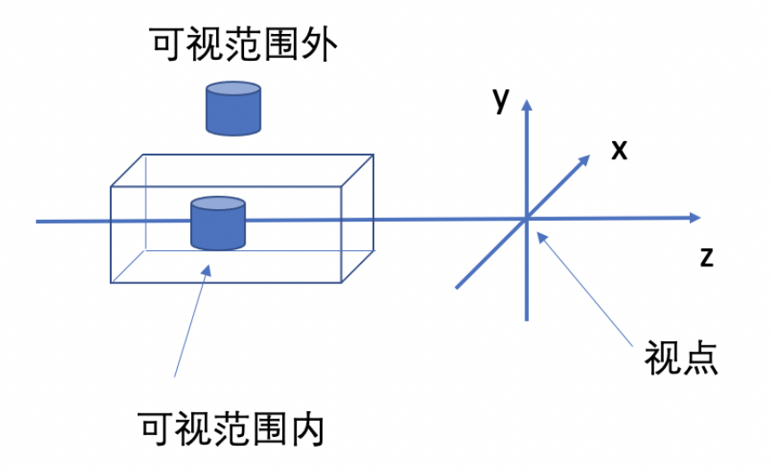
1. 正射投影

Slide 3
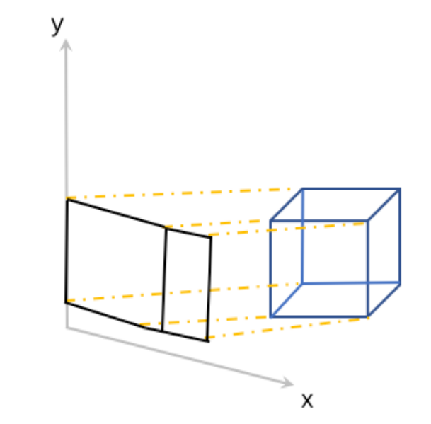
1. 正射投影
正射投影是所有的物体投影线都垂直于最终的绘图表面。

Slide 4
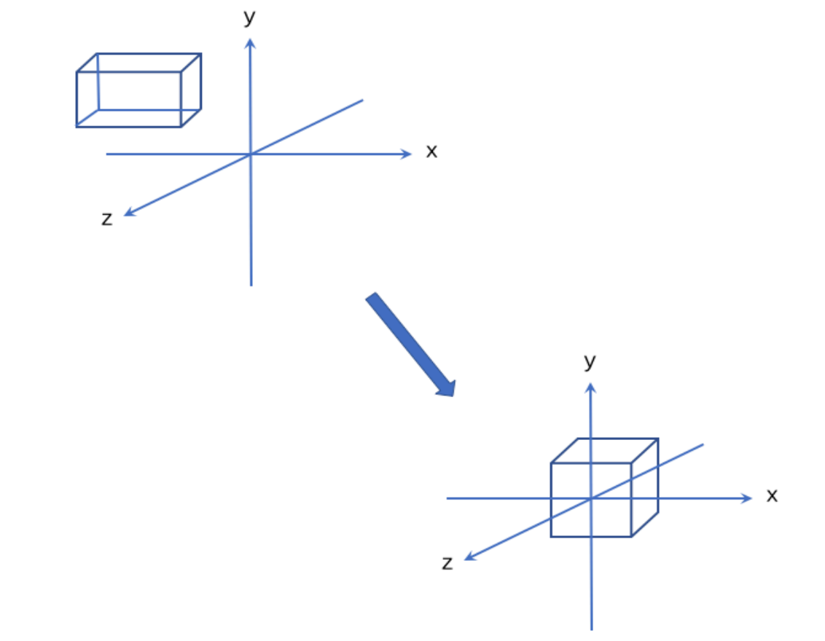
1. 正射投影
正射投影就是把可视空间内的坐标映射到 x [-1,1], y [-1,1], z [-1,1] 的区间内。

Slide 5
2. 推导过程
A(x,y,z)
假设 以点 A 做坐标转换
A(x’,y’,z’)
Notes:
用户好评关注点：
内容充实
含金量高
条理清晰
互动性强
通俗易懂，非常接地气
高大上，能开阔眼界
每节内容都有脉络感
每章内容都连贯性强
细节讲解到位
讲解贴近实际
问题解答及时
教辅资料详尽细致
有理论有实操
让我少走了很多弯路

Slide 6
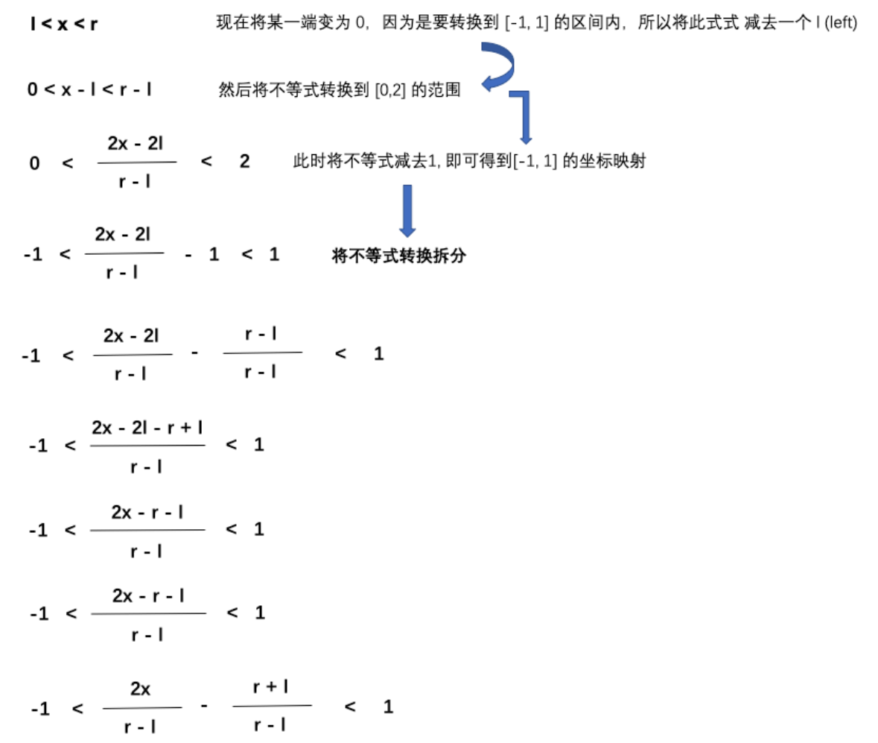
2. 推导过程
2.1 左右区间
注意：使用 l 代替 left， 使用 r 代替 right
Notes:
用户好评关注点：
内容充实
含金量高
条理清晰
互动性强
通俗易懂，非常接地气
高大上，能开阔眼界
每节内容都有脉络感
每章内容都连贯性强
细节讲解到位
讲解贴近实际
问题解答及时
教辅资料详尽细致
有理论有实操
让我少走了很多弯路

Slide 7
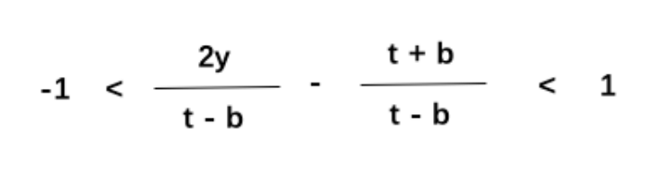
2. 推导过程
2.2 上下区间
Notes:
用户好评关注点：
内容充实
含金量高
条理清晰
互动性强
通俗易懂，非常接地气
高大上，能开阔眼界
每节内容都有脉络感
每章内容都连贯性强
细节讲解到位
讲解贴近实际
问题解答及时
教辅资料详尽细致
有理论有实操
让我少走了很多弯路

Slide 8
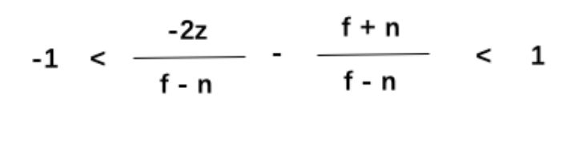
2. 推导过程
2.3 远近区间
Notes:
用户好评关注点：
内容充实
含金量高
条理清晰
互动性强
通俗易懂，非常接地气
高大上，能开阔眼界
每节内容都有脉络感
每章内容都连贯性强
细节讲解到位
讲解贴近实际
问题解答及时
教辅资料详尽细致
有理论有实操
让我少走了很多弯路

Slide 9
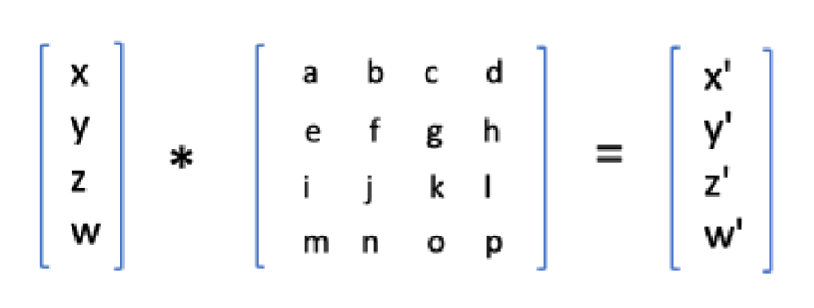
2. 推导过程
ax + by + cz + d = x'
ex + fy + gz + h = y'
ix + jy + kz + l = z'
mx + ny + oz + p = w'

Slide 10
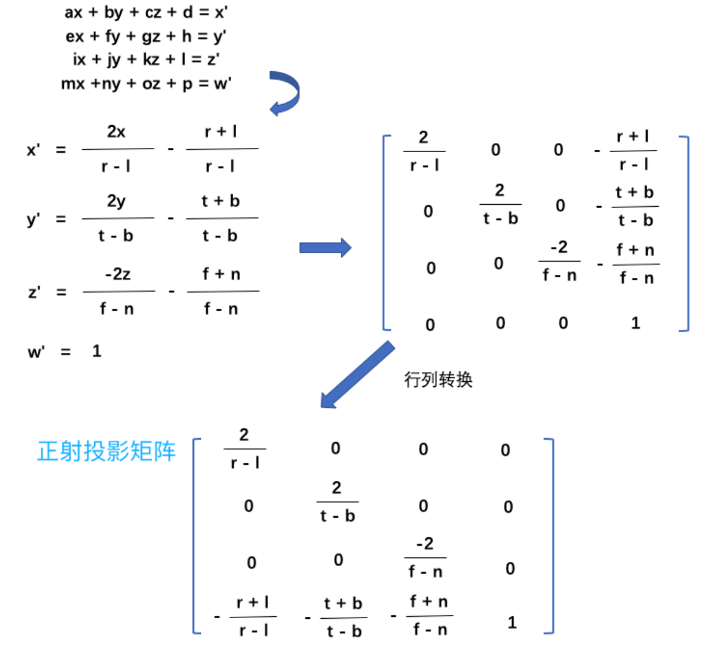
2. 推导过程
2.4 得到正射投影矩阵
由以上可得到正射投影的投影矩阵
（也可以通过先转换原点坐标，然后平移得到矩阵）
Notes:
用户好评关注点：
内容充实
含金量高
条理清晰
互动性强
通俗易懂，非常接地气
高大上，能开阔眼界
每节内容都有脉络感
每章内容都连贯性强
细节讲解到位
讲解贴近实际
问题解答及时
教辅资料详尽细致
有理论有实操
让我少走了很多弯路

Slide 11
再见~

